Slide 1
آشنایی با زبانهای توصیف سخت افزار و FPGA
باسمه تعالی
احسان یزدیان
بهمن ماه 1403

Slide 2
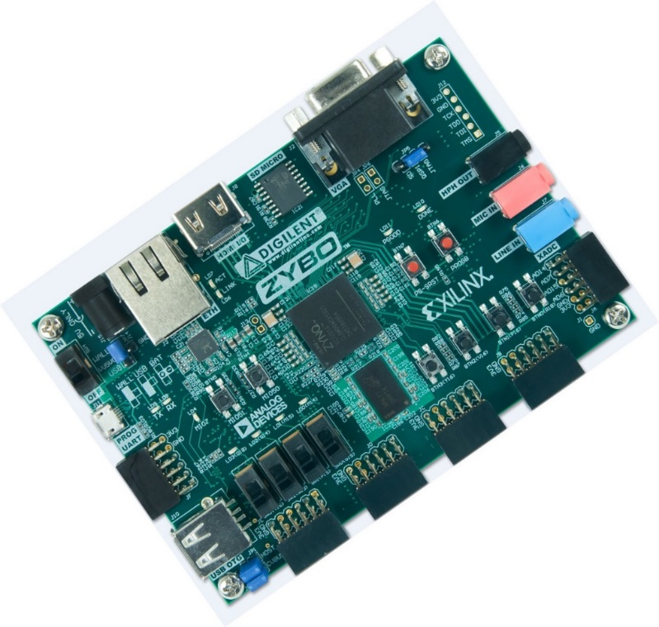
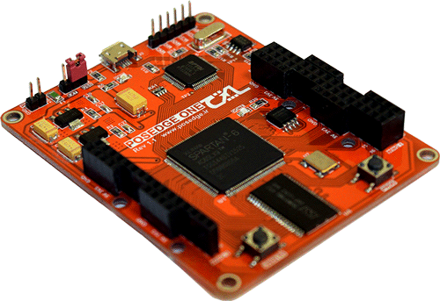
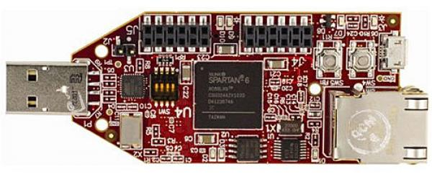
Introduction
What is an FPGA?
Field Programmable Gate Array

Slide 3
What is Inside an FPGA?
FPGA Basic Structure
Configurable
Logic
Blocks
I/O
Blocks

Slide 4
One of My Projects Implemented on FPGA
FPGA, ASIC or DSP?

Slide 5
How to Implement a Design
ASIC
Application Specific
Integrated Circuit
User
Programmable
PLD
Programmable Logic
Devices
DSP
Software
Programmable
FPGA
DSP
Flexibility
FPGA
ASIC
Performance

Slide 6
Technology Timeline

Slide 7
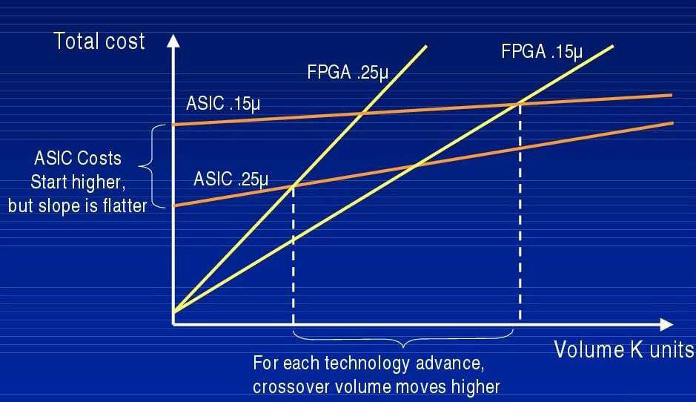
Advantages of FPGA
Offer the advantages of high integration
High complexity, density, reliability
Low cost, power consumption, small physical size
Avoid the problems of ASICs
high NRE (Non-recurring engineering)
long delay in design and testing

Slide 8
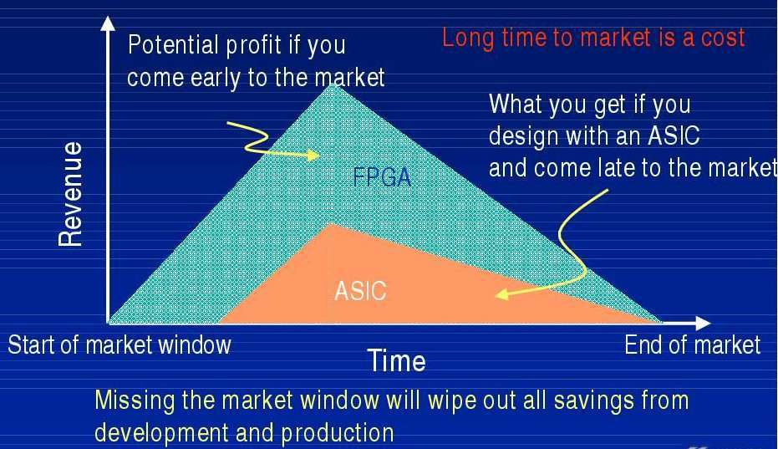
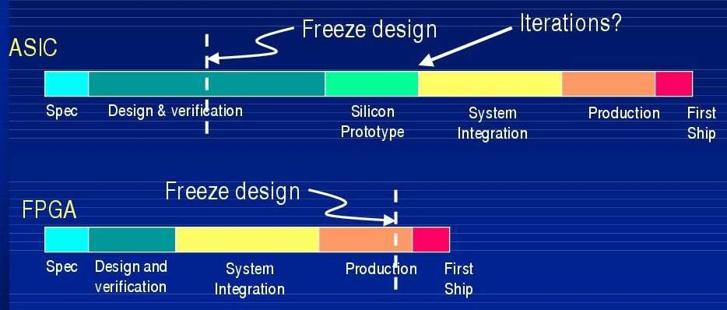
Advantages of FPGA
Time To Market
Design Cycle

Slide 9
Advantages of FPGA
Faster than microcontrollers and microprocessors and GPUs.
Parallel Processing
FPGA technology allows you to embed a processor, ROM, RAM, DSP, and any other block onto a single chip
This is replacing a lot of ICs.

Slide 10
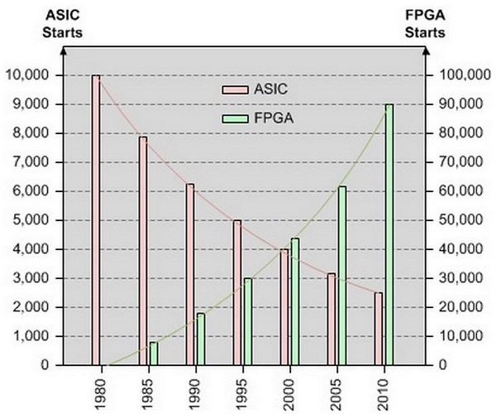
IC Designs Decrease
Ideal for customized designs
Product differentiation in a fast-changing market
IC Designs Decrease

Slide 11
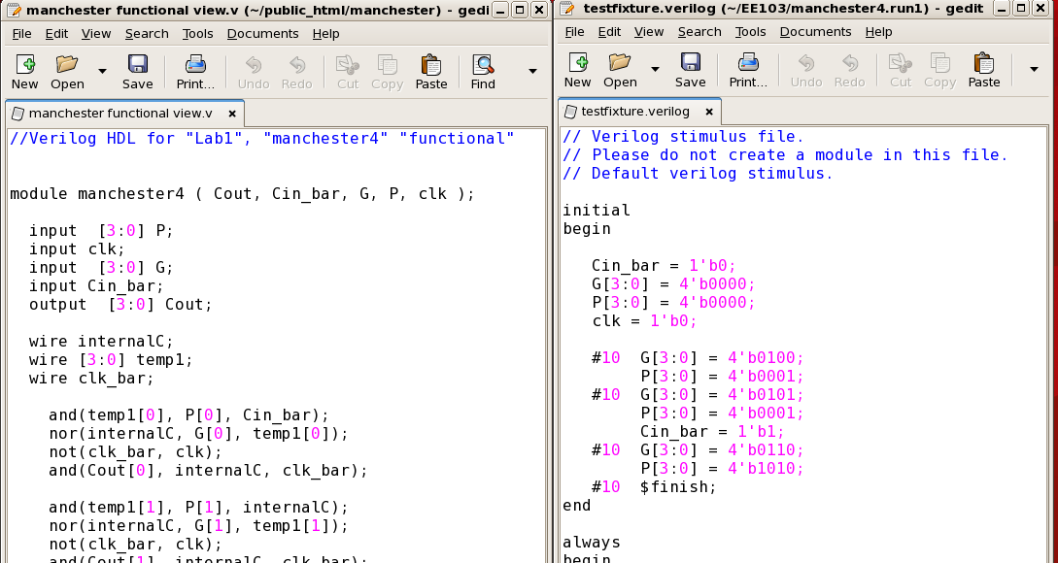
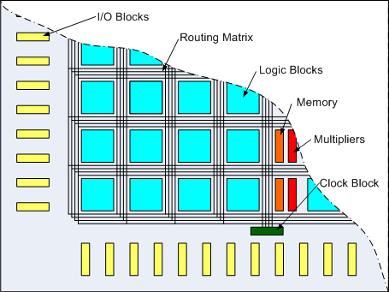
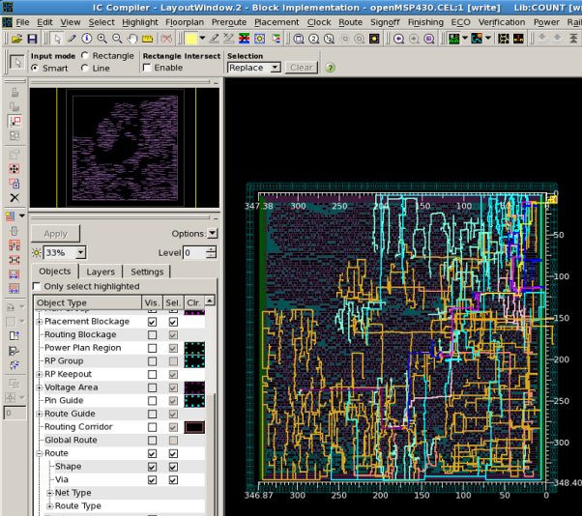
Introduction
FPGA design and programming Skills:
FPGA Architecture
HDL Programming
Synthesis & Implementation Tools

Slide 12
Introduction to PLDs
Integrated Circuits
ASIC
User
Programmable
PLD
CPLD
FPGA
PAL
PROM
PLA

Slide 13

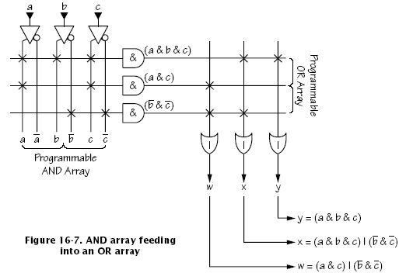
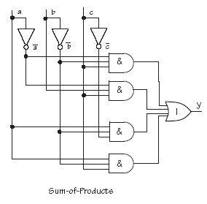
Programmable Logic Devices: PLDs
Different Types
SUM of PRODUCTS
Prefabricated
Programmble Links
Reconfigurable
Logic Function

Slide 14
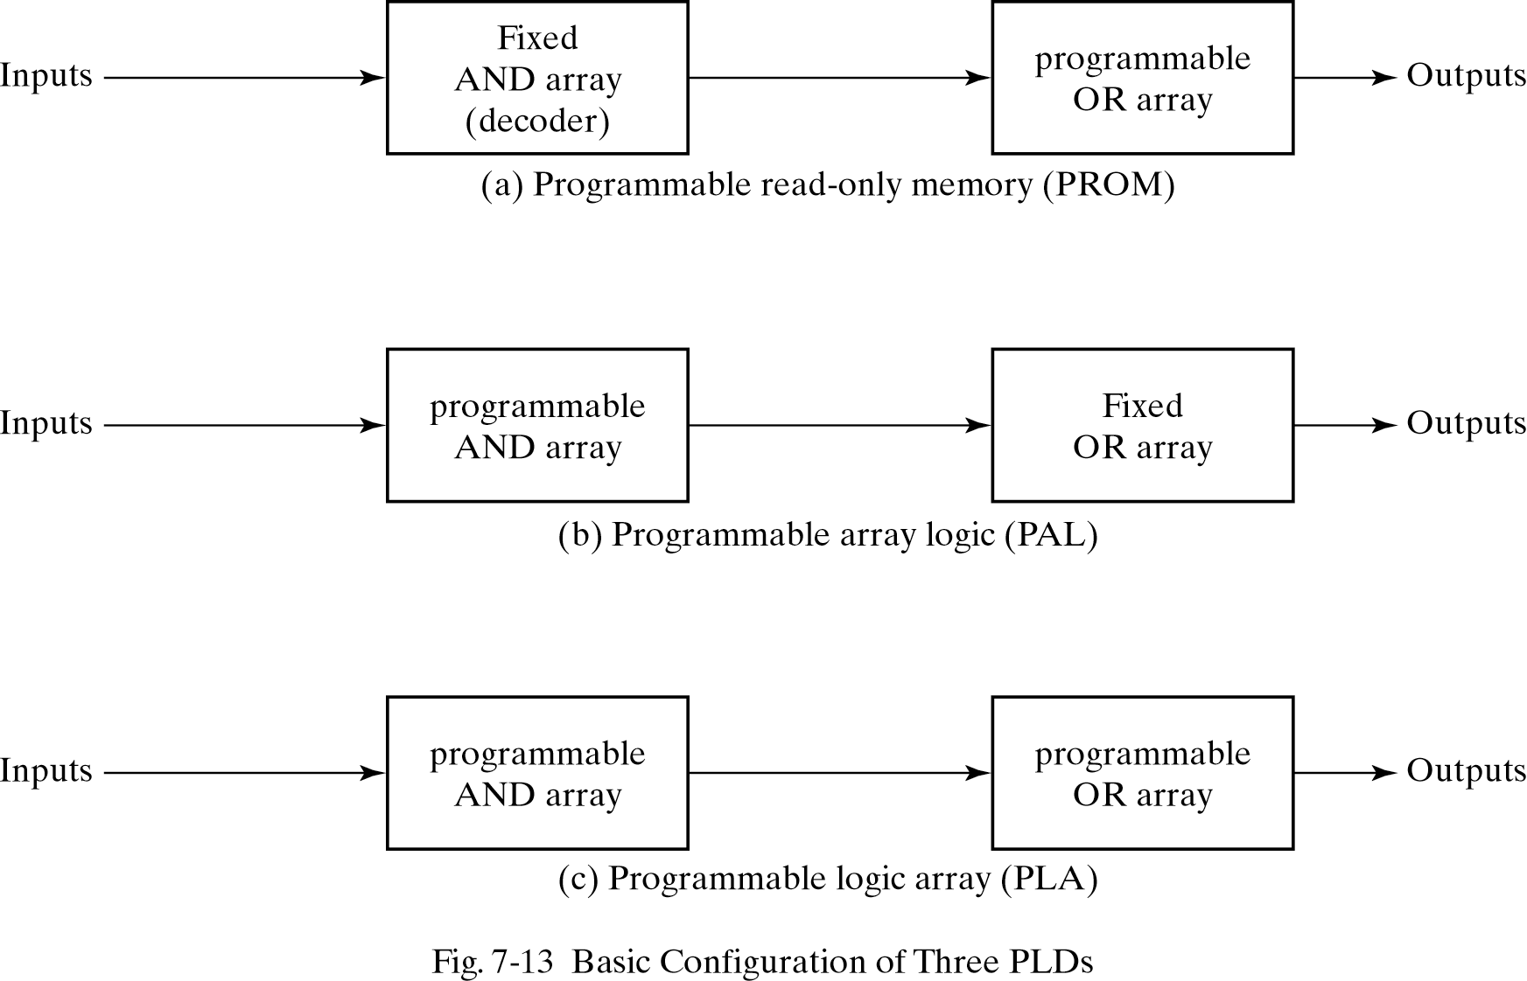
PLDs

Slide 15
Complex PLDs
Array of PAL-like devices, interconnected by a switch matrix
Programmable PLD Blocks and interconnections.
Electrically Erasable links
Dedicated
inputs
I/Os
PAL Block
PAL Block
I/Os
Central Switch Matrix
I/Os
PAL Block
PAL Block
I/Os
Clock/
Inputs

Slide 16
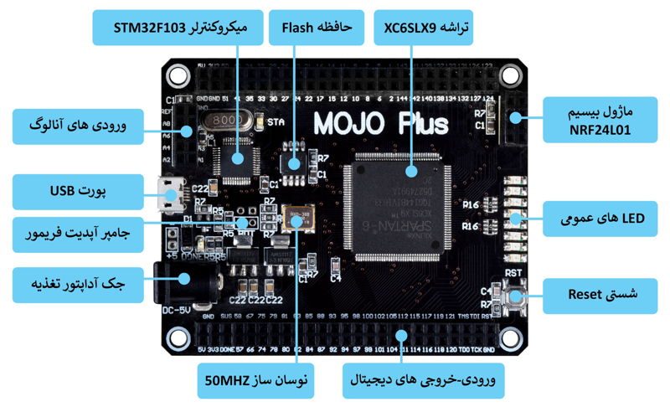
Proposed FPGA Boards
Mojo PLUS (محصول ایرانی)
Spartan 6 XC6SLX9 FPGA + ARM Cortex M3
84 digital IO pins, 8 analog inputs (10 and 12 bits width)
32 Mbit Flash memory
8 general purpose LEDs
USB Programable
Price: 360 هزارتومان

Slide 17
Proposed FPGA Boards
تراشه‌ی Xilinx Spartan6-LX9
۴ مگابیت حافظه‌ی SRAM
واسط USB 2.0 با سرعت ۱۰MB/s
پروگرامر USB روی بورد؛ قابلیت پیکره‌بندی FPGA و SPI Flash از طریق پروگرامر usb-jtag تعبیه‌شده روی بورد
توسعه‌ی وسائل جانبی (از طریق کانکتور بال Wing)
قیمت: 1 میلیون تومان
شرکت ترنج رایانه نصف جهان

Slide 18
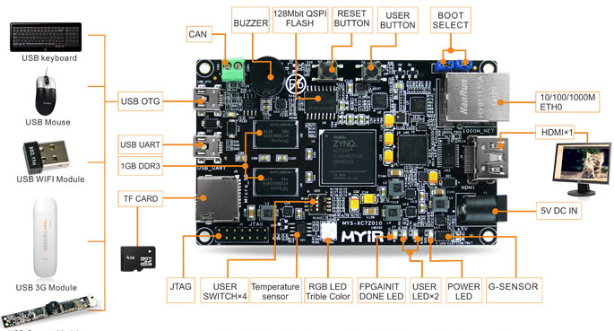
Proposed FPGA Boards
Z-turn Board
667MHz Xilinx XC7Z010/020 Dual-core ARM Cortex-A9 Processor with Xilinx 7-series FPGA logic - 1GB DDR3 SDRAM (2 x 512MB, 32-bit), 16MB QSPI Flash - USB_UART, USB2.0 OTG, 10/100/1000Mbps Ethernet, HDMI, TF, … - Onboard Three-axis Acceleration Sensor and Temperature Sensor

Slide 19
مقدمه
مباحث درس:
آشنایی با FPGA و زبانهای توصیف سخت افزار
زبان برنامه نویسی سخت افزار Verilog HDL
ساختار داخلی FPGA و بلوک های آماده سخت افزاری
آشنایی با نرم افزارهای شبیه سازی
فرآیندهای سنتز، پیاده سازی و برنامه ریزی FPGA
آشنایی با تکنیکهای برنامه نویسی و طراحی
بهینه سازی طراحی سخت افزار (آشنایی با معیارها و روشهای بهینه سازی)
استفاده از هسته های نرم در طراحی مدارات
طراحی ماژولهای پردازش سیگنال در محیط Matlab
آشنایی با محیط Vivado و برنامه نویسی HLS و آشنایی با تراشه های Zynq
استفاده از هسته نرم MicroBlaze و فراگیری Embedded Design
ارزشیابی:
کوئیز و حضور 4 نمره
تکلیف و پروژه 5 نمره
میان ترم + پایان ترم 11 نمره

Slide 20
مراجع درس و نرم افزارها
مراجع:
Samir Palnitkar, Verilog HDL: A Guide to Digital Design and Synthesis, 2nd Edition, 2003.
P. Chu, FPGA Prototyping by Verilog Examples, Wiley, 2008.
James M. Lee, VERILOG® QUICKSTART, 3rd Edition, 2002.
Steve Kilts, Advanced FPGA Design, John Wiley, 2007.
حسین کریمیان، فریبا حیدری، طراحی و مدلسازی مدارهای دیجیتال با Verilog HDL، 1382.
Many Online resources
نرم افزارها: (موجود بر روی سامانه software.iut.ac.ir)
Xilinx ISE Design Software
ModelSim
Xilinx Vivado Design Suite
Matlab & SysGen

